Slide 1

PRD_브랜드사이트 콘텐츠 IP 등록 순서 관련
기획 / IT개발운영팀
SM C&C
2026.03.09

Slide 2
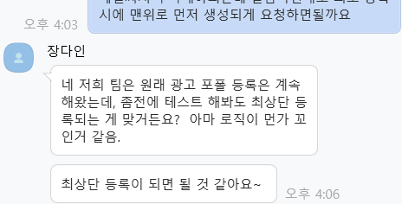
Subject | 브랜드 사이트 콘텐츠 ip 등록 순서 관련 수정 요청
요청자 | 장다인 팀장님
승인자 | -
작업 담당자 | 여승은, 김성호 이사님
작성일 | 2026-03-09
배포대상 / URL | https://admin.smcultureandcontents.com:7078/siteSmAdmin/portfolio/Production.asp
요청내용 | 처음에 게시글 등록 시 맨 위 상단에 노출 및 마지막 게시물 넘버링에 +1 넘버로 생성 대부분 최근에 등록한 게시물이 맨 앞에 노출되는 경우가 대부분이어서 수정 요청
Background | Pr팀에서 포트폴리오 > 스튜디오에서 게시글 등록하였는데 맨 하단에 생성되고 가장 아래 넘버로 생성되어 브랜드 사이트 맨앞에 노출하기 위해서는 70번 이상 클릭하여 맨 상단까지 올려야지 맨앞에 노출되고 있음 로직 오류인것을 보인다.
Etc info | Backend : DB 생성 및 금칙어 저장 관리, 전송 api에서 제목 + 내용에서 금칙어 포함 시 메일을 못보내도록 에러코드 및 메시지 return Front : 백엔드 api 호출해서 보내기 버튼 클릭 시 제목 / 내용 검사 에러 및 메시지 코드 받으면 팝업 띄우고 금칙어 노출
Etc image

Slide 3
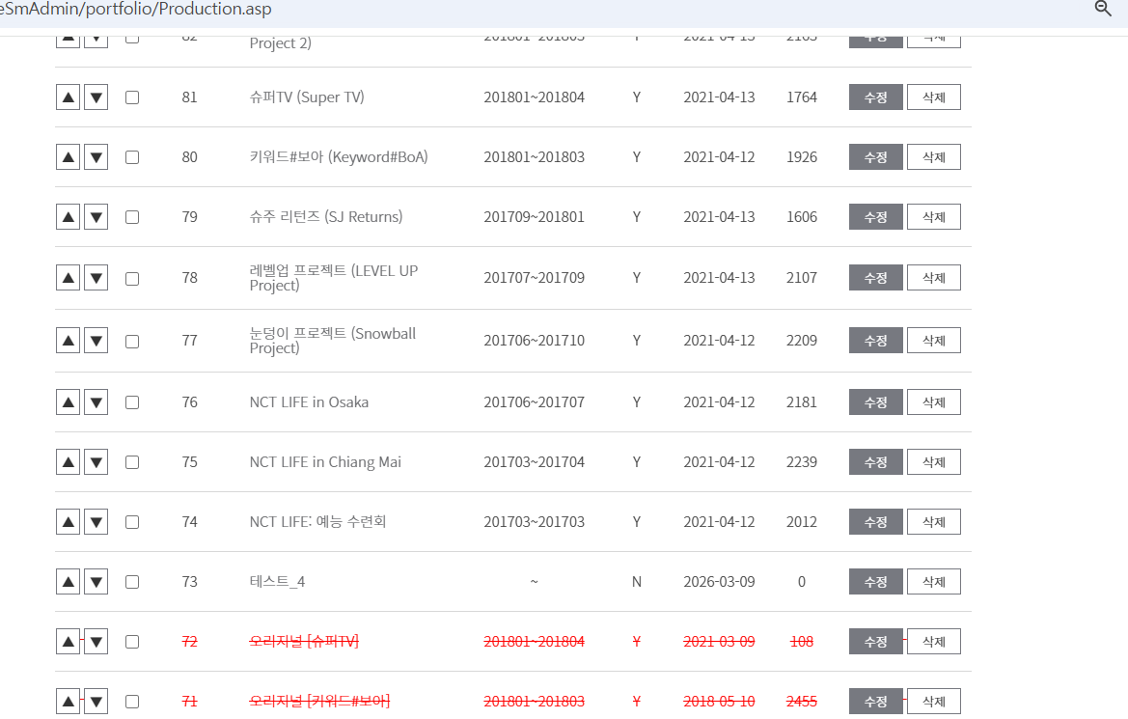
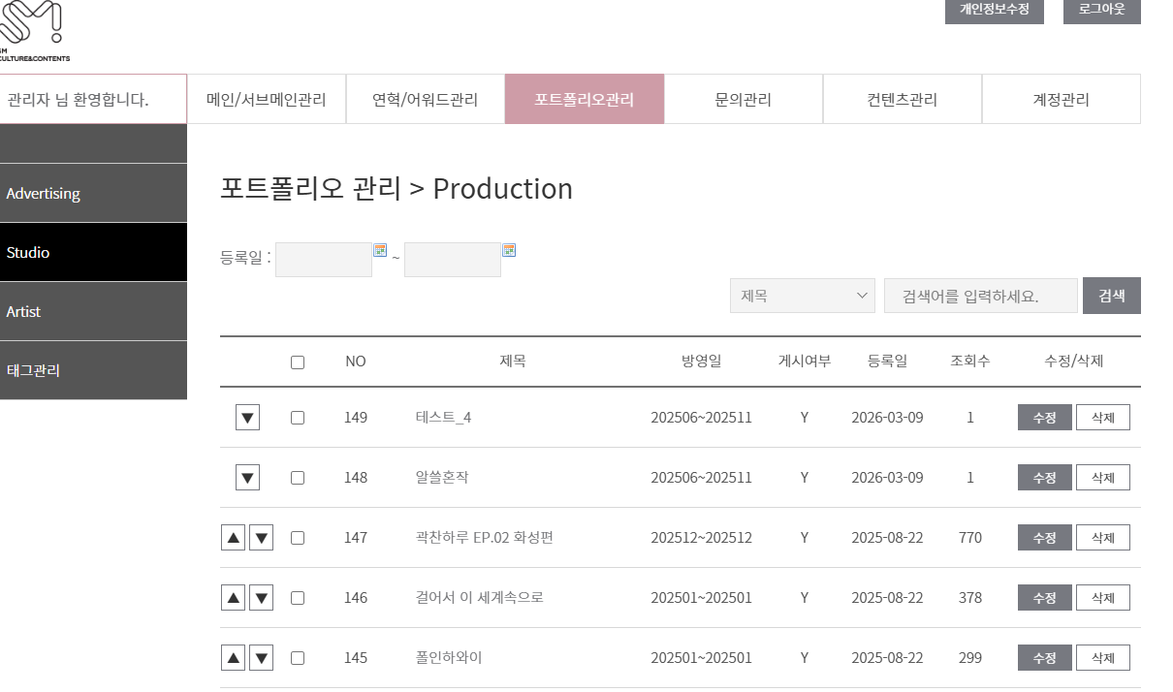
Project
SM C&C 브랜드사이트
Page Name
포트폴리오 관리_스튜디오
Date
2026-03-09
AS-IS |  | TO-BE
PATH / URL | https://admin.smcultureandcontents.com:7078/siteSmAdmin/portfolio/Production.asp ADMIN에 포트폴리오관리 > STUDIO > 등록
Detail Info | [AS-IS] : 처음에 게시글 등록 시 [1번]과 같이 삭제된 게시글 바로 위 즉 맨 하단에 노출되고 넘버링이 삭제된 게시물 다음 번호로 생성 기존 게시글물들은 기존 넘버링+1이 되고 있는 상태 Pr팀에서 https://www.smcultureandcontents.com/ko/production/portfolio_list.asp 해당 사이트에서 맨앞에 게시하기 위해서 admin에서일일히 수십번 클릭하여 최상단 넘버까지 끌어올려 노출시키고 있는 상태 [TO-BE] : 처음에 게시글 등록 시 [2번]과 같이 맨 위 상단에 노출 및 마지막 게시물 넘버링에 +1 넘버로 생성 대부분 최근에 등록한 게시물이 맨 앞에 노출되는 경우가 대부분이어서 수정 요청
2
1

